Slide 1
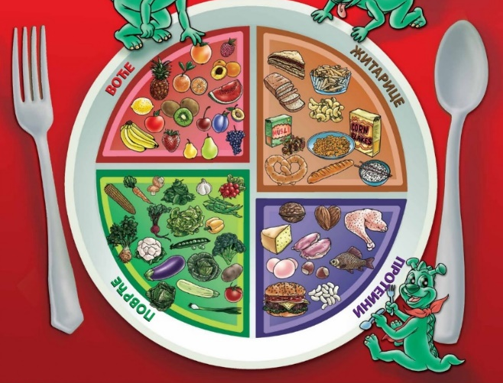
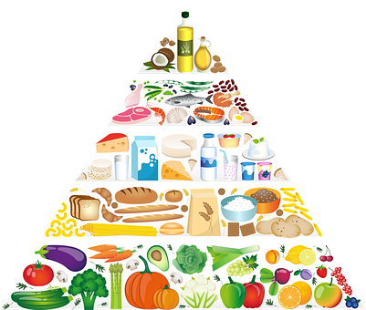
ISHRANA DECE OD OD 6 DO 10 GODINA
Mr sci. med. Dragana Balać
Znanjem do zdravih izbora
Programski zadatak Posebnog programa u oblasti javnog zdravlja za APV u 2022. godini:
Unapređenje zdravstvene pismenosti populacije– „Znanjem do zdravih izbora“

Slide 2
Struktura dnevne ishrane dece uzrasta 6 do 10 godina treba da obezbedi odgovarajuće zadovoljenje energetskih i nutritivnih potreba, kroz:
1) zastupljenost svih grupa namirnica, sa određenim udelom u odnosu na ukupni dnevni energetski unos;
2) zastupljenost svih hranljivih materija (makronutrijenata) u određenom procentualnom odnosu;
3) zastupljenost minerala i vitamina (mikronutrijenata) u preporučenoj količini/vrednosti;
4) raspodelu ukupne energije u kcal, podeljene na odgovarajući broj dnevnih obroka u određenom procentualnom odnosu.

Slide 3
Peporučena zastupljenost pojedinih grupa namirnica
Žitarice, proizvodi od žitarica: Svaki dan
Povrće: svaki dan
Voće: svaki dan
Meso: svaki dan, do pet puta nedeljno
Riba: najmanje 1-2 puta nedeljno
Jaja: do tri puta nedeljno
Mahunarke: 1-2 nedeljno
Mleko i mlečni proizvodi: svaki dan
Masti i ulja: hladno ceđeno ulje u malim količinama, kao preliv pri pripremi povrća
Voda: svaki dan, između obroka

Slide 4
Preporučen dnevni energetski unos:
za decu 7-9 godina: 1970 kcal za dečake, a 1740 kcal za devojčice.
za decu od 10 godina: 2200 kcal za dečake, a 1840 kcal za devojčice
Struktura hranljivih materija:
Ugljeni hidrati – više od 50%
prosti šećeri manje od 10%
dijetna vlakna više od 10g na 1000kcal
Masti – do 30%
zasićene masti manje od 10% (npr. iz crvenih mesa i mesnih prerađevina)
trans-masti manje od 1% (npr. iz proizvoda sa margarinom)
Belančevine – 10-15% (ne više od 20%);
bar 50% visoko biološki vrednih (npr. mleko, jaja, riba, mršavo meso...).

Slide 5
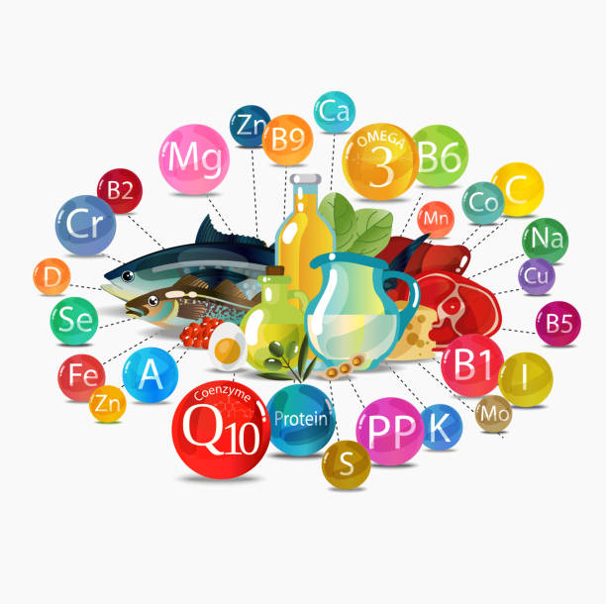
Unos vitamina i minerala u uzrastu dece od 6 do 10 godina
Znatno se povećavaju potrebe u vitaminima K i E, folnoj kiselini, biotinu, kalijumu, kalcijumu, magnezijumu, gvožđu i jodu.
Deca ulaze u doba puberteta kada je intenzivniji rast i razvoj i samim tim su potrebe u navedenim vitaminima i mineralima veće.
Da bi dete na vreme steklo pravilan odnos prema svakom dnevnom obroku, potrebno je uobročiti ga još u najranijem periodu, odnosno davati mu obroke svakog dana u isto vreme.
Na taj način se detetov organizam navikava na raspored obroka, što znači da će svakog dana u isto vreme biti gladno.

Slide 6
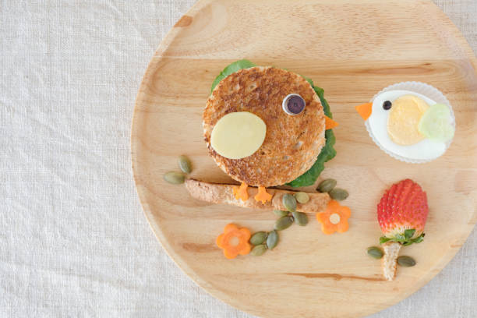
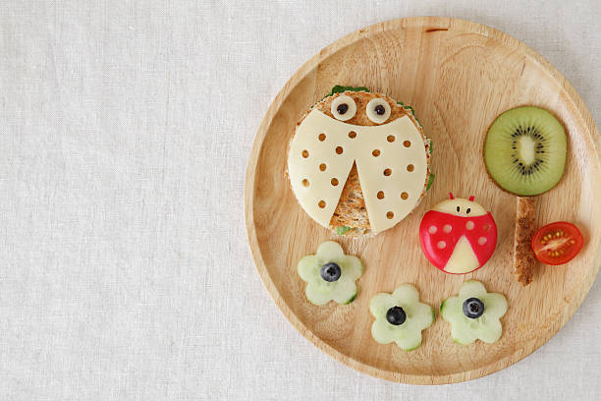
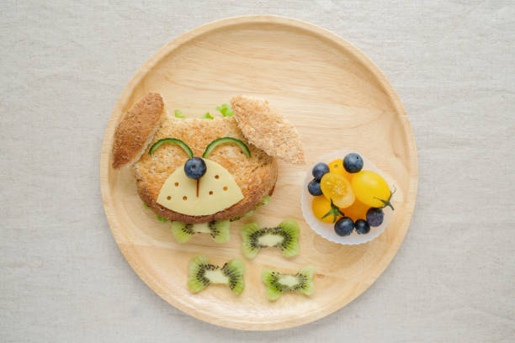
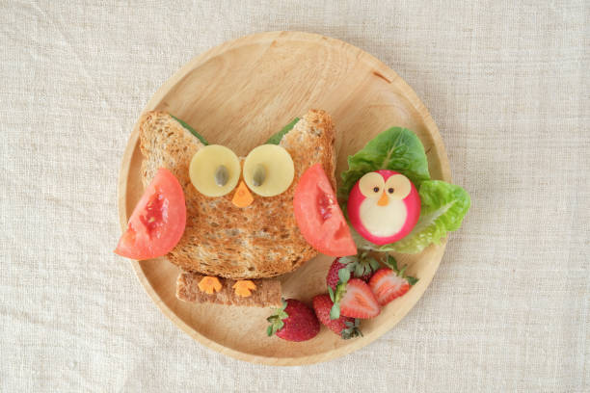
Doručak kod dece uzrasta 6-10 godina
Doručak kod dece ovog uzrasta ima poseban značaj jer je reč o deci:
-koja se intezivno razvijaju,
-fizički su aktivnija a
-psihički angažovanija zbog polaska u predškolsko odeljenje i
nakon toga, polaska u školu.
U predškolskim grupama, ishrana dece je redovna jer je organizovana u objektima predškolskih ustanova.
S polaskom u školu, veliki broj dece prvi obrok ima tek za vreme velikog odmora, kada bi trebalo da bude vreme za užinu (oko 9:30 časova).

Slide 7
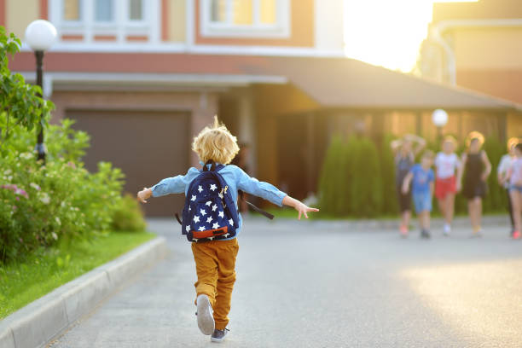
Doručak kod dece uzrasta 6-10 godina
Dete treba da doručkuje pre odlaska u školu, odnosno ujutro između 7 i 9 sati.
Prepodnevna užina se uzima nakon najmanje 3 sata.
Doručak treba da iznosi 30% od dnevnog kalorijskog unosa.
Važno je da namirnice budu što raznovrsnije.
U zavisnosti od afiniteta deteta, doručak može biti slan ili sladak, sa mlečnim napitkom ili sa čajem.
Najvažnije je da se ne preskače i da sadržajem zadovoljava potrebe deteta za njegov uzrast.
Kad dete ode u školu bez doručka, ono je često razdražljivo, slabije pamti, ima slabiju koncentraciju na času i teže uči.

Slide 8
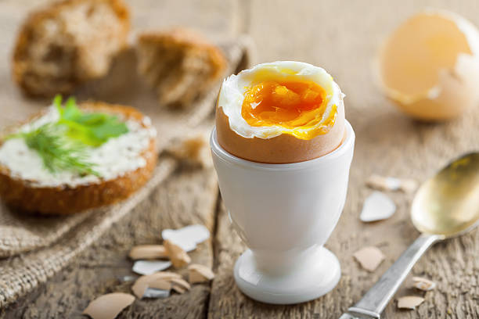
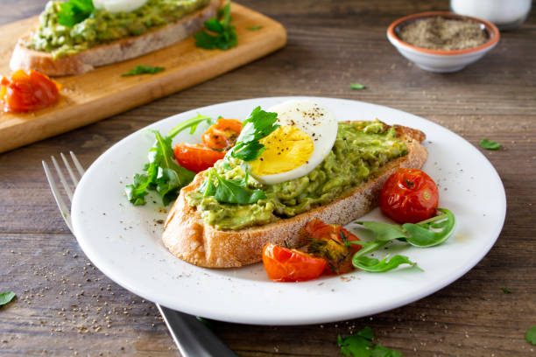
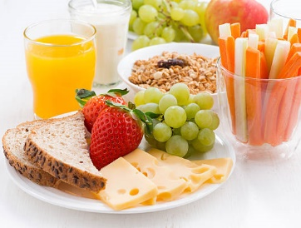
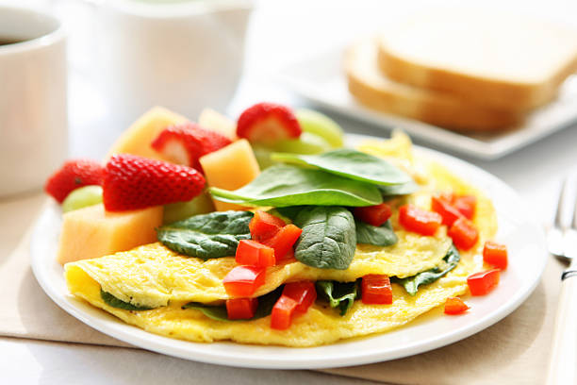
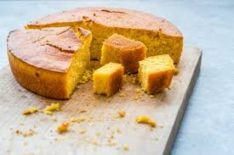
Primeri doručka za decu uzrasta 6-10 godina
Pahuljice od celog zrna sa kiselim mlekom ili jogurtom; pahuljice se mogu obogatiti orašastim plodovima (orasi, bademi, lešnici), medom, svežim ili suvim voćem (bananom, jabukama, kruškama, grožđem, malinama, jagodama…)
Omlet od jaja, kuvana jaja, kajgana sa sirom uz hleb od celog zrna žitarica, povrće po želji i jogurt ili kiselo mleko.
Sendvič sa hlebom od celih zrna žitarica, sa maslacem, pršutom (pečenica / šunka / pileća prsa), povrćem po želji (par kolutova paradajza, paprike, svežih ili kiselih krastavaca, list zelene salate…) i kiselim mlekom ili jogurtom. Sendvič može da bude napravljen i sa kiflom od celog zrna žitarica, sa namazom od krem sira ili pavlake i kolutovima barenog jajeta i povrćem.
Kačamak sa sirom, kiselim mlekom ili jogurtom;
Proja ili pita sa sirom, kiselim mlekom ili jogurtom.

Slide 9
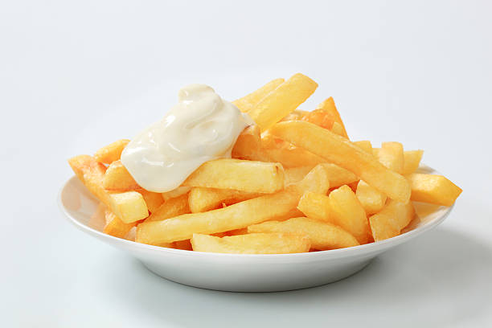
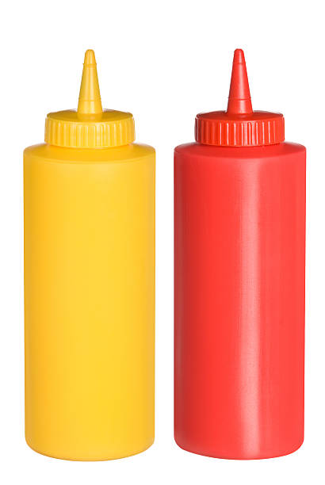
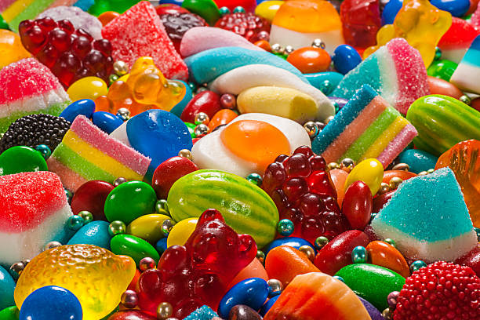
Namirnice koje bi trebalo izbеgavati:
Lisnata testa (pogačice, žu-žu pecivo, rol-viršle, „paštete“ sa sirom,..)
Margarin, topljeni sirevi.
Ograničiti količinu namaza sa visokim sadržajem mlečne masti (puter, pavlaka, kajmak, sirni namazi).
Mesni namazi (paštete),
Krem i čokoladni namazi i drugi industrijski slani i slatki proizvodi sa visokim sadržajem šećera, zasićenih i trans-masnih kiselina
Majonez, kečap, senf
Slatkiši u većoj količini
Gazirani i negazirani napici, energetska pića

Slide 10
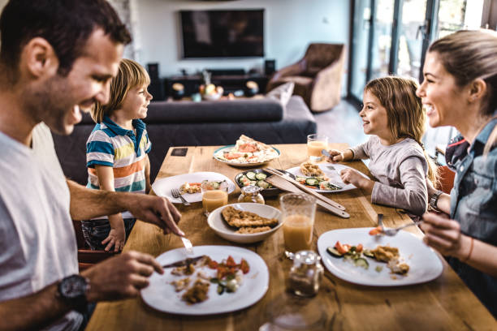
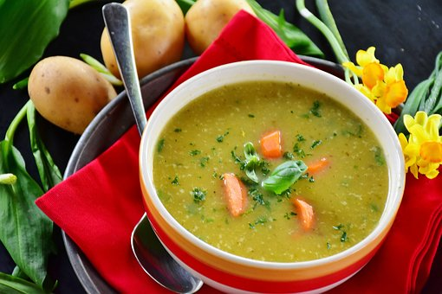
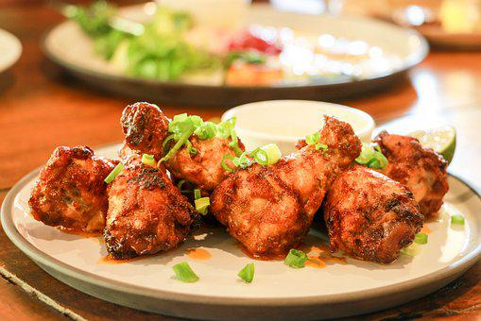
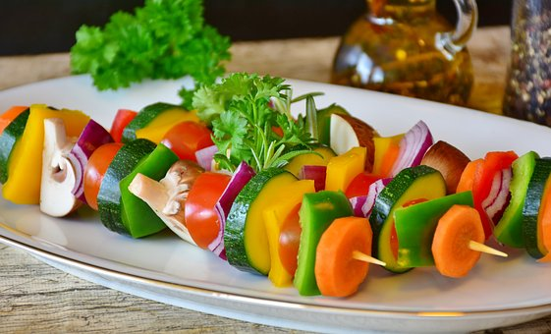
РУЧАК
U strukturi dnevne ishrane, ručak spada u glavne obede.
Ručak se konzumira posle prepodnevnih aktivnosti, kada su deca i fizički i psihički bila opterećena.
Ručak bi trebalo da se sastoji od supe ili čorbe, glavnog jela od povrća i mesa uz dodatak salate i na kraju voće ili slatkiši.

Slide 11
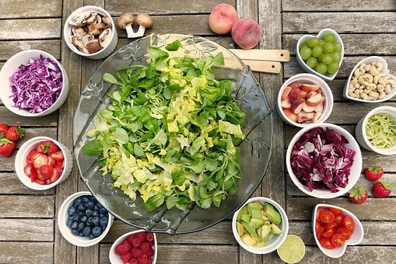
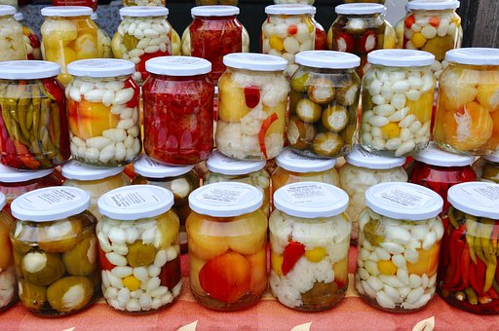
Ručak – povrće redovno u tanjiru
Deca vole šarolikost i žive boje, zato treba voditi računa da u jelovniku budu zastupljene najmanje dve vrste povrća. Prednost uvek treba davati svežem i zamrznutom povrću, što ne isključuje davanje konzervisanog.
Salate su veoma važan sastojak ručka, jer se koristi sveže povrće, kod kojeg su gubici hranjivih i zaštitnih sastojaka najmanji.
U zimskom i prolećnom periodu veoma je korisno povrće iz turšije: kiseli kupus, krastavci, paprike, karfiol, kao i ajvar ili cvekla.

Slide 12
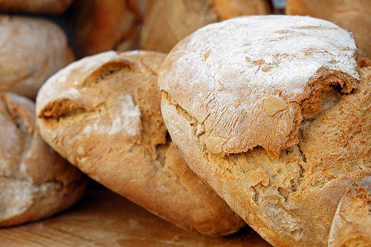
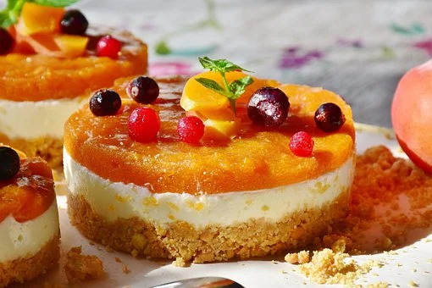
Ručak – dodatne namirnice
Količinu hleba treba smanjiti uz obrok koji sadrži krompir ili pirinač, ili ga izbegavati ako je jelo isključivo od testa.
Kao sastavni deo ručka može biti kolač ili voće. Prednost dati svežem voću. Zavisno od obimnosti ručka, voće i kolači mogu da budu deo popodnevne užine.
Kod dece treba razvijati ukuse, što je lakše postići kada jela nisu preslana i prezačinjena (ljuta ili suviše kisela).
Previše hladna i topla jela mogu da izazovu neprijatne senzacije u organima za varenje. Pre glavnog obroka detetu ne treba davati veću količinu tečnosti.
Kod dece sa slabijim apetitom, treba sipati uvek manju količinu jela, a posle im dodavati do potrebne količine.

Slide 13
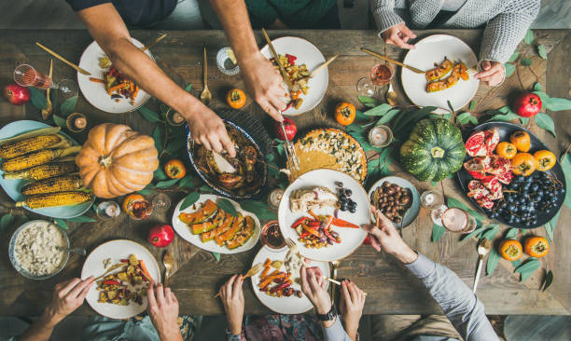
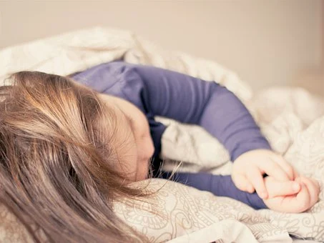
VEČERA
Večera je sve češće obrok kada se okuplja cela porodica, najbolje do 19 časova.
Nekada je to bio ručak, ali današnji način života diktira drugačiju satnicu. I namirnice za večeru su se postepeno zamenile onima za ručak.
Večera bi trebalo da bude lagani obrok, koji se konzumira najmanje dva do tri sata pre spavanja i koji iznosi oko 20 do 25% energetske vrednosti od celokupnog dnevnog kalorijskog unosa.
Sama priprema večere bi trebala da se bazira na namirnicama koje se lako vare. Ovo je važno zbog toga što se uz manje pun želudac bolje spava.

Slide 14
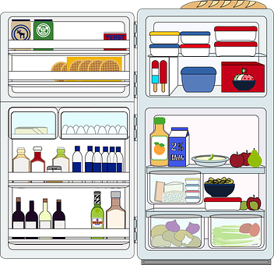
ČUVANjE HRANE U FRIŽIDERU
Hranu je najpoželjnije jesti odmah čim se spremi i ako je moguće od svežih namirnica. Da bi hrana zadržala hranljiva svojstva i bila bezbedna za jelo, treba se pridržavati nekih pravila:
– Ako se hrana ostavlja u frižideru, mora se ohladiti što brže. Idealno je da bude u frižideru u roku od 90 minuta od kuvanja.
– Pre nego što se hrana stavi u frižider mora se dobro zatvoriti u posudi koja je za to namenjena.
– Hranu iz frižidera treba pojesti u roku od 2 dana.
– Ako se hrana zamrzava treba da se ohladi pre nego
što se stavi u zamrzivač.

Slide 15
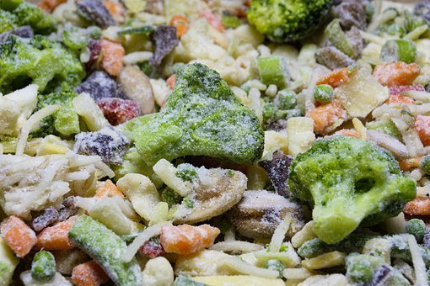
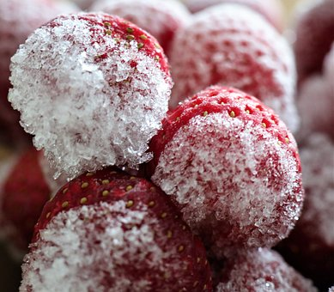
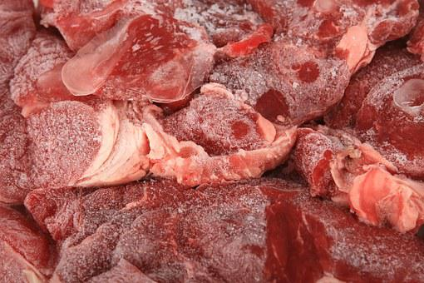
ČUVANjE HRANE U ZAMRZIVAČU
Hranu u zamrzivaču treba iskoristiti u roku od najviše 3 meseca.
– Hranu iz zamrzivača treba odmrznuti pre nego što se podgreje. Najbolje je da se ostavi u frižideru preko noći, ili da se odmrzne u mikrotalasnoj rerni.
– Odmrznutu hranu, koja je već spremljena, nije preporučljivo ponovo zamrzavati. Ako je obrok pravljen od odmrznutih namirnica, gotovo jelo možete zamrznuti.
– Hranu koja se stavlja u zamrzivač treba obeležiti i napisati kada je u njega stavljena, kako bi se naknadno znalo koliko je dugo zamrznuta.

Slide 16
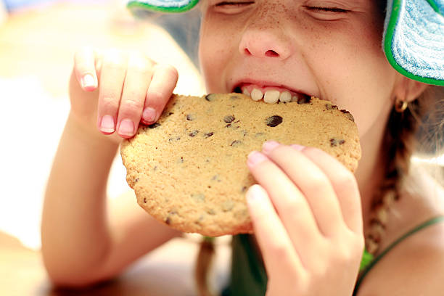
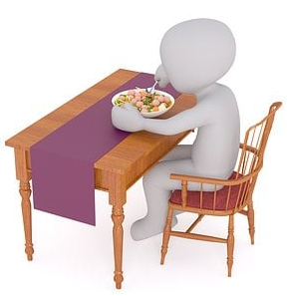
NA KRAJU…
Svi roditelji se pitaju koliko dete treba da jede i da li je pojelo dovoljno. Koliko dete jede zavisi od toga koliko mu se daje da pojede. Ako se detetu serviraju veće porcije – više će i pojesti. Ukoliko se detetu prepusti da se samo posluži ono će težiti da uzme onoliko koliko odgovara njegovom uzrastu i veličini.
Kada se detetu servira duplo veća količina hrane u odnosu na odgovarajuću količinu za njegov uzrast, ono će pojesti oko četvrtinu više hrane i povećava se veličina detetovog zalogaja. Drugim rečima, svaki put kada dete uzme zalogaj, stavlja više hrane u usta. Broj zalogaja ostaje isti za isti uzrast. Kada dete samo odredi svoju porciju pojede oko 25% manje nego što bi pojelo ako mu se servira veća porcija.

Slide 17
Literatura:
Garrow J.S. James W.P.T. Ralph A. Human Nutrition and Dietetics. Churchill Living Stone, 2000
WHO child growth standards: length/height-for-age, weight-for-age, weight-for-length, weight-for-height and body mass index-for-age: methods and development,2006.
de Onis M. Ebook. https://ebook.ecog-obesity.eu/chapter-growth-charts-body-composition/world-health-organization-reference-curves/
Antić E, Antić M, Stošić D. Pravilna ishrana predškolske i školske dece kao prevencija gojaznosti i njen uticaj na zdravlje. Bezbednost hrane i zdravlje. 1. konferencija sa međunarodnim učešćem, 2017.
Pravilnik o bližim uslovima za organizovanje, ostvarivanje i praćenje ishrane učenika u osnovnoj školi (Sl.glasnik RS, br. 68/2018).
Food and nutrition policy for schools : a tool for the development of school nutrition programmes in the European Region, EUR/06/5073063
http://www.izjzv.org.rs/?lng=lat&cir=0&link=4-78
U prezentaciji su korišćene slike iz publikacija Instituta za javno zdravlje Vojvodine i iz sledećeg izvora: https://pixabay.com/
Znanjem do zdravih izbora
Programski zadatak Posebnog programa u oblasti javnog zdravlja za APV u 2022. godini:
Unapređenje zdravstvene pismenosti populacije – „Znanjem do zdravih izbora“

